Slide 1

Mikrocomputertechnik 24.11.2022
Lars Höhne, Lucca Gehring, Henric Wulff

Slide 2
Inhalt
24.11.22
Idee
Arduino Mega 2560 vs. Gameboy Classic
Vorüberlegungen
Hardware
Software
Probleme/Bugs
Angefangenes / weitere Projekte
Quellen

Slide 3
Idee
24.11.22
Arduino Mega 2560 hat ähnliche Hardwareleistung wie ein Gameboy Classic (1998)
Warum ihn also nicht in eine Light Light Version eines Gameboys verwandeln?
To get started: Klassiker Pong mit dem Arduino umsetzen

Slide 4
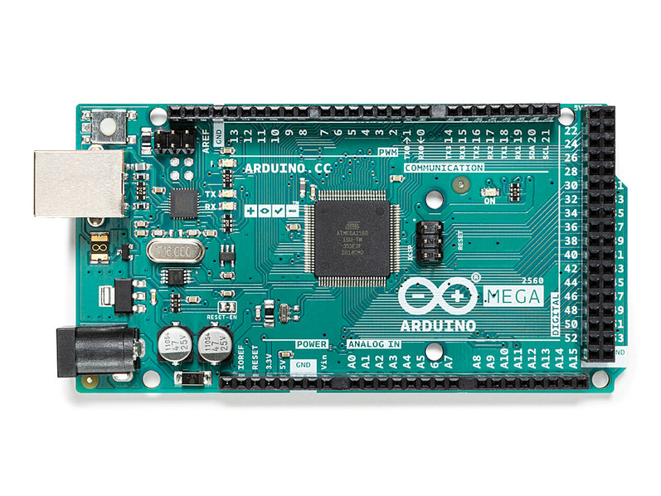
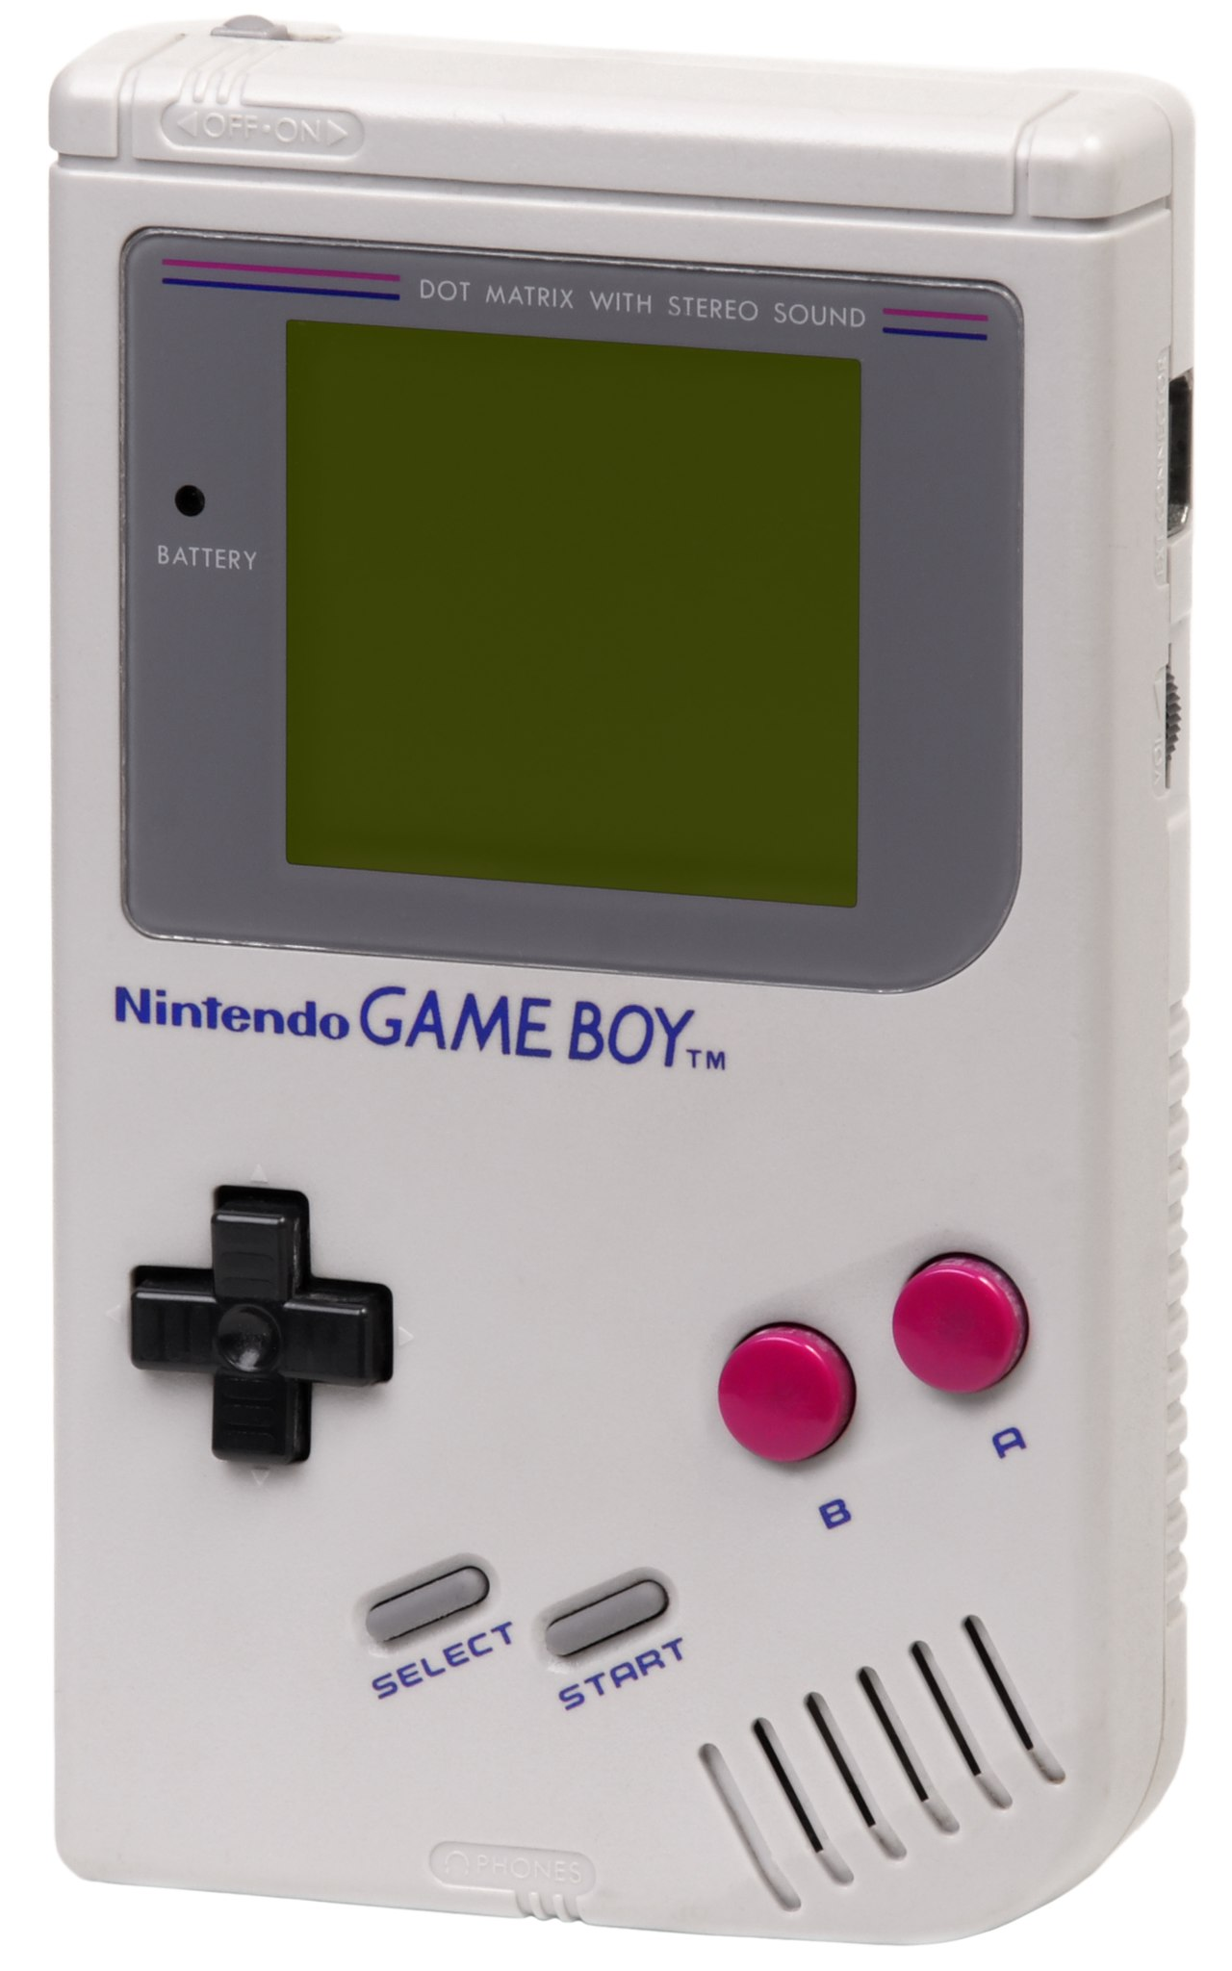
Arduino Mega 2560 vs. Gameboy Classic
24.11.22
Arduino Mega 2560
Gameboy Classic
CPU: Atmega2560 mit 16 MHz Clock Speed und 8-Bit Architektur
RAM: 8 KB
Preis: UVP 42 €
Release Year: 2010
CPU: Prozessor mit 4,19 MHz Clock Speed und 8-Bit Architektur
RAM: 8KB
Preis: UVP 169 D-Mark (Inflationsbereinigt ca. 120 €)
Release Year: 1998

Slide 5
Vorüberlegungen
24.11.22
Was brauchen wir an Hardware?
  Inputsensor zur Steuerung des „Schlägers“ -> Potentiometer
  Anzeige des Spiels -> LED-Matrix
  Soundausgabe -> Buzzer
  Menüauswahl -> Infrarotfernbedienung

Slide 6
Vorüberlegungen
24.11.22
Was brauchen wir an Software?
  Auslesen des Potis
  Steuern der LED Matrix
  Pong Spiel Logik
  Menü

Slide 7
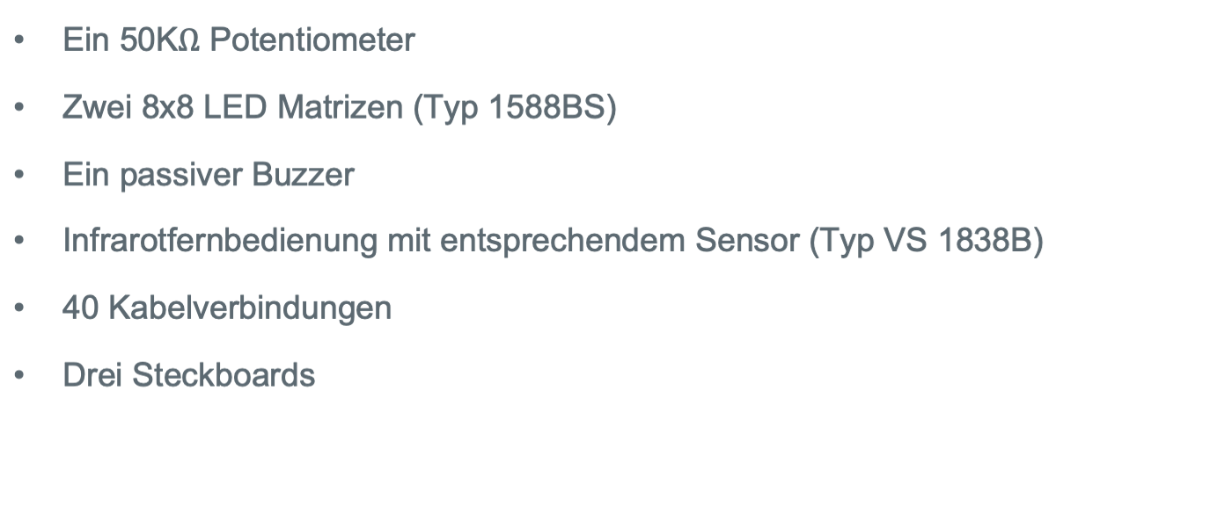
Hardware – verwendete Bauteile
24.11.22

Slide 8
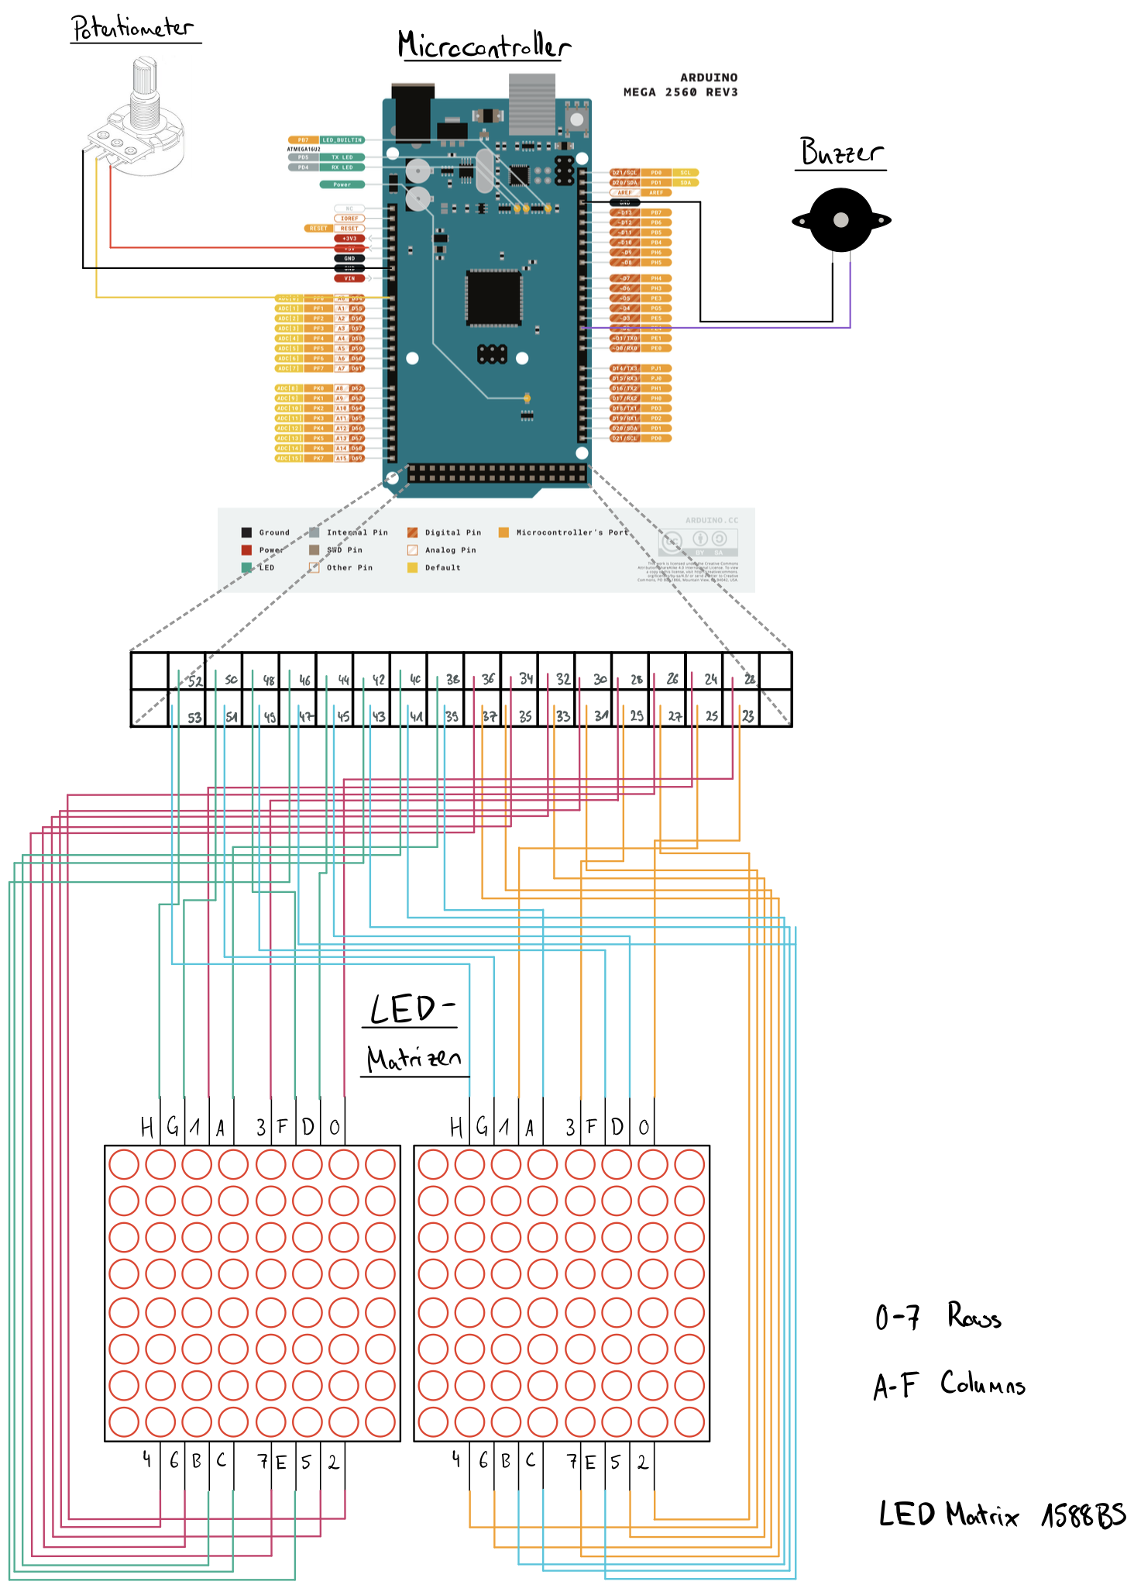
Hardware - Aufbau
24.11.22

Slide 9
Software - Struktur
24.11.22
Files:
Matrix.ino
Menu.ino
Pong.ino
Poti.ino
Data.h
Project.h

Slide 10
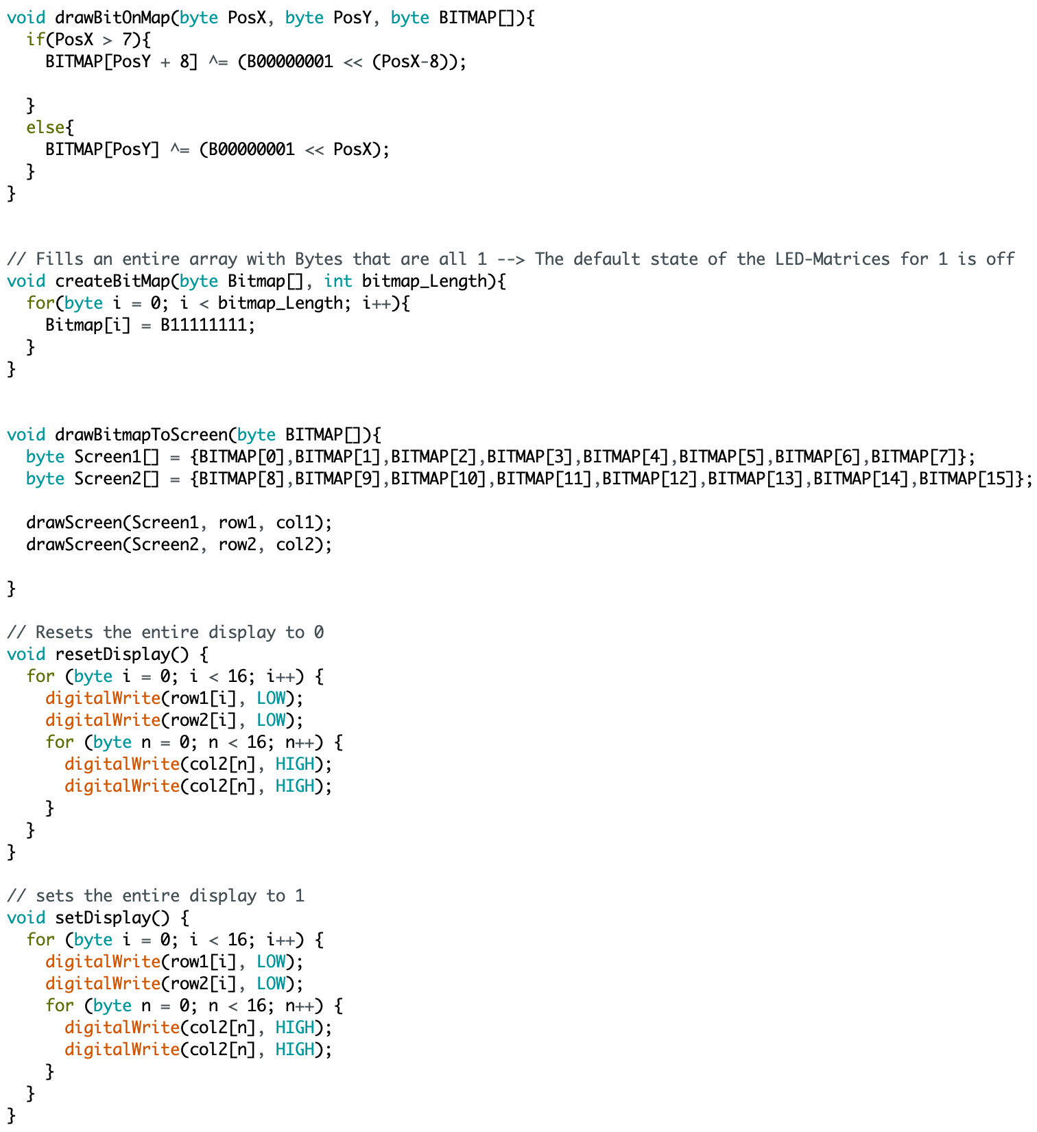
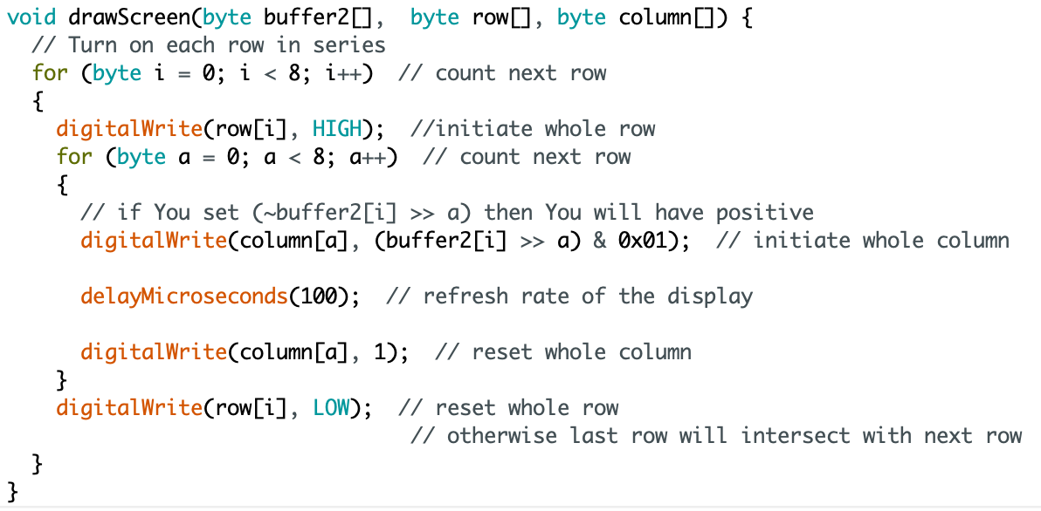
Software – Matrix.ino
24.11.22

Slide 11
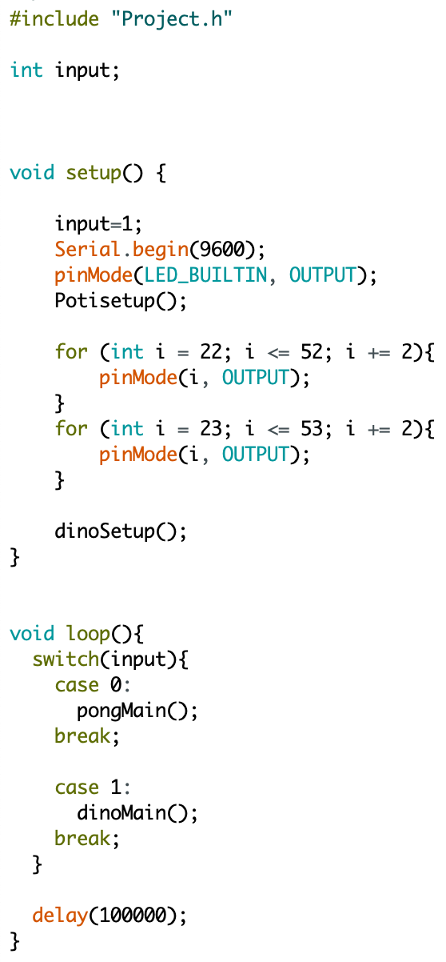
Software – Menu.ino
24.11.22

Slide 12
Software – Pong.ino
24.11.22
Livedemo – Datei ist viel zu groß für ne Folie ;D

Slide 13
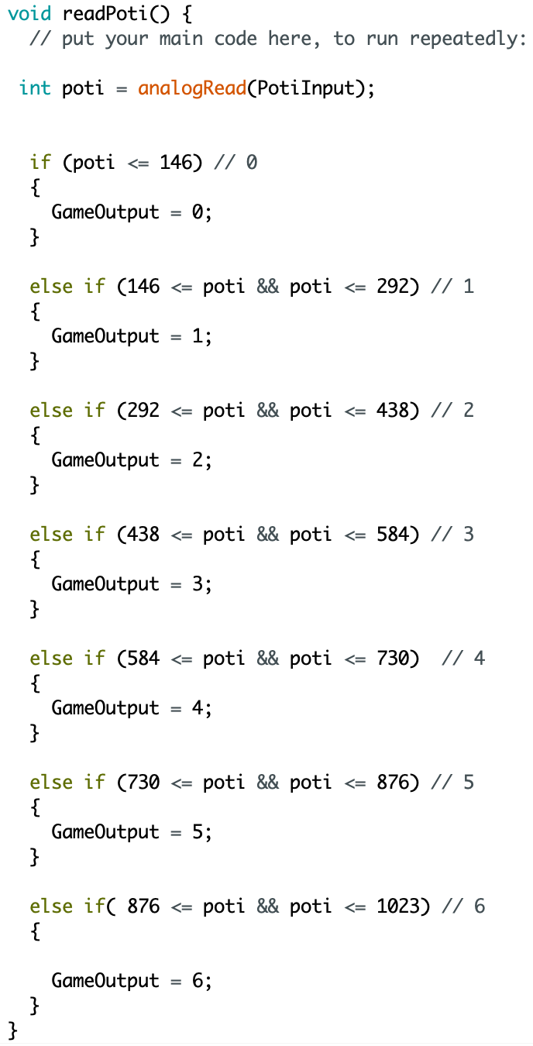
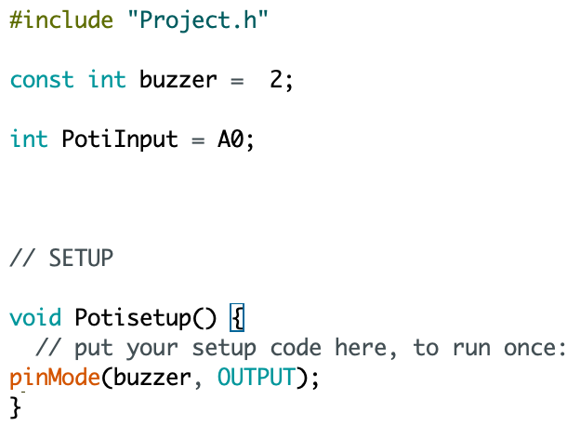
Software – Poti.ino
24.11.22

Slide 14
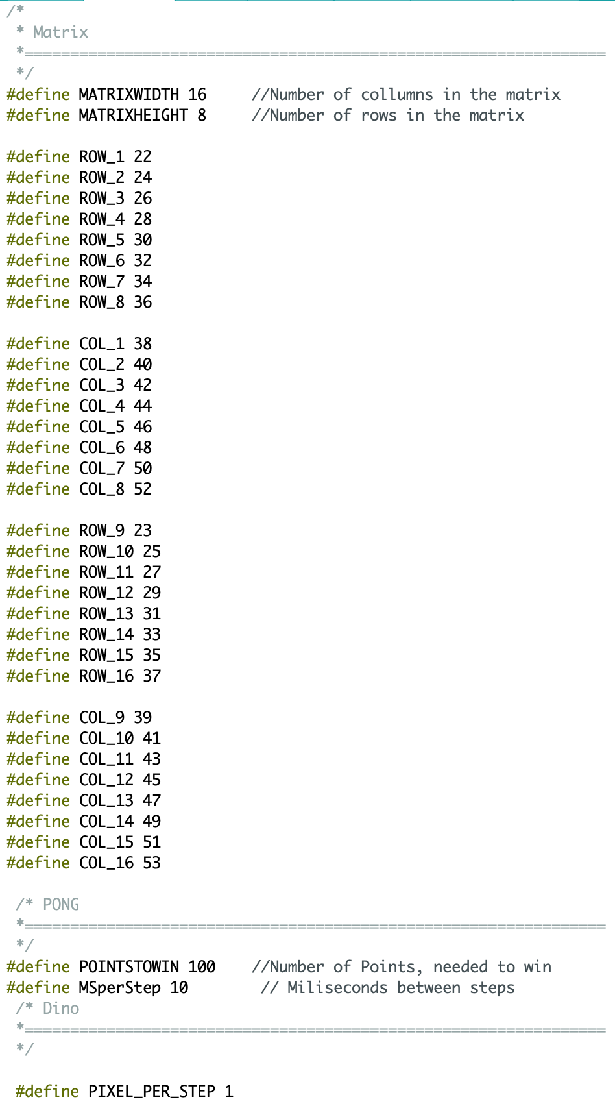
Software – Data.h
24.11.22

Slide 15
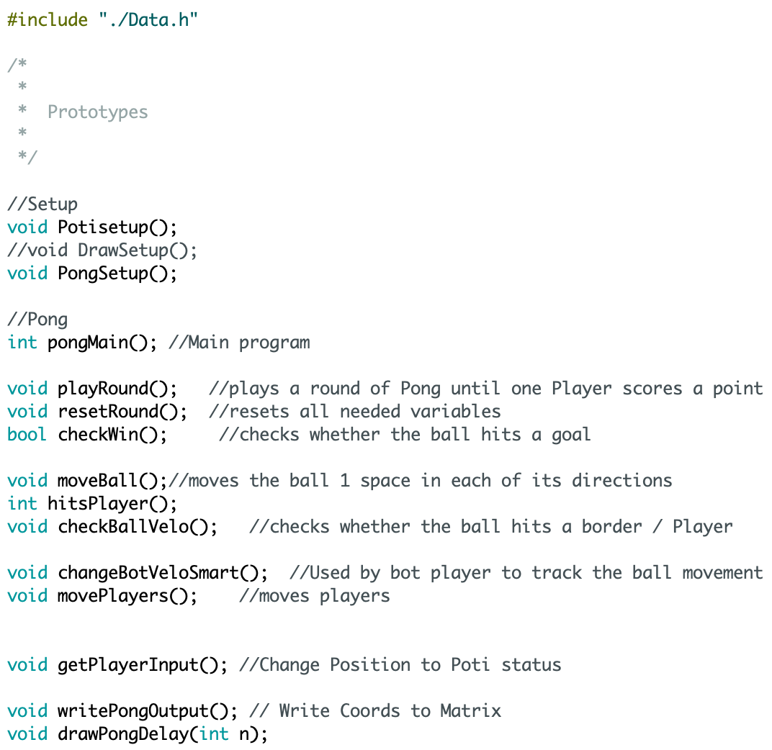
Software – Project.h
24.11.22

Slide 16
Probleme / Bugs
24.11.22
Main Funktion innerhalb der Pong File verhindert Aufruf von void loop () -> Pong war ursprünglich cpp File die in Arduino IDE eingebunden wurde -> Main wird als main gewertet, obwohl der loop beim Arduino eigentlich die main darstellt -> Herausfinden hat 3 Termine gedauert
Ein Saboteur hat ein Kabel an der LED-Matrix vertauscht. Herausfinden des Fehlers und neue Verkabelung hat auch 2h gedauert
Allgemein Zusammenführung des Codes hat zu einigen Softwareseitigen Problemen geführt
Platzprobleme beim Anschluss der Kabel

Slide 17
Angefangenes / weitere Projekte
24.11.22
Sound beim Punktgewinn
Chrome Dino Spiel
Warteschleifenmusik
Menüanzeige

Slide 18
Quellen
24.11.22
Arduino Bild:
https://store.arduino.cc/products/arduino-mega-2560-rev3
Gameboy Bild:
https://www.nintendo.de/Hilfe/Game-Boy-Pocket-Color/Produktinformationen/Technische-Daten/Technische-Daten-619585.html

